Slide 1
第4章 软件质量度量
Software Quality Metric

Slide 2
主要内容
概述
软件质量度量体系结构
软件质量因素及度量标准
软件质量度量方法
软件质量度量评分过程（举例）
软件质量度量评审

Slide 3
§4.1 概述
提高软件开发效率和软件质量始终是企业关注的目标
软件度量的价值体现在：
  项目需要：基于度量的项目估算、进度监控和质量评估
  组织需要：能力评估、过程优化、投资方向……
度量是管理的根基，是管理的重要组成部分
质量度量是软件度量的一部分，但难度大，缺乏标准和经验

Slide 4
度量是一切科学发展的基础
软件度量是软件工程的基础
  产品度量：是产品评价的基础
  度量：规模、功能、性能、可靠性、安全性、可移植性……
  过程度量：是过程改进的基础
  度量：生产率、任务选择因子、过程能力、缺陷修复率、平均修复时间……
软件质量度量是软件度量的核心

Slide 5
一、度量方法
  比值：
  如，设计、编码、测试工程师之比为2：3：2
  比例：
  如， 错误修正率=D/(D+E)
  进度偏差=已完成任务数/应完成任务数
  百分比：
  如，缺陷分布（需求错误占32%）
  比率：
  如，缺陷率（缺陷数/KLOC）
  6σ：产品缺陷率目标3.4ppm
Notes:
D：已修正的错误数，E：隐藏的错误数
KLOC：千代码行数，表示代码的规模

Slide 6
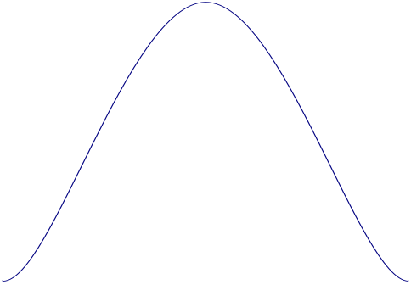
σ- 标准偏差
σ表示数据的分散程度
过程偏差为0时，位于6σ外的为0.002ppm
过程偏差为1.5σ时，位于6σ外的为3.4ppm
过程偏差控制在1.5σ之内，缺陷率可以接受
68.26%
0.001ppm
0.001ppm
-6σ
-3σ
3σ
6σ
99.73%
99.9999998%
3.4ppm
-6σ
-3σ
3σ
6σ
Notes:
为什么要开展6西格玛管理？摩托罗拉的回答是：为了生存。
从70年代到80年代，摩托罗拉在同日本的竞争中失掉了收音机和电视机的市场，后来又失掉了BP机和半导体的市场。1985年，公司面临倒闭。
一个日本企业在70年代并购了摩托罗拉的电视机生产公司。经过日本人的改造后，很快投入了生产，并且不良率只有摩托罗拉管理时的1/20。他们使用了同样的人员、技术和设计。显然问题出在摩托罗拉的管理上。
在市场竞争中，严酷的生存现实使摩托罗拉的高层接受了这样的结论：“我们的质量很臭”。在其CEO的领导下，摩托罗拉开始了6西格玛质量之路。今天，摩托罗拉成为世界著名品牌，1998年，摩托罗拉公司获得了美国鲍德理奇国家质量管理奖。
6西格玛核心能力：提高质量，降低成本，使价值最大化，顾客满意/市场竞争力强。

Slide 7
二、度量
  代码行LOC：可执行语句行数
  代码行缺陷率：总缺陷数/KLOC
  功能点FP：完成某一任务的语句的集合
  功能点缺陷率：总缺陷率/总功能点数
    根据SEI的研究，不同组织的产品的缺陷率为：
    0.75 0.44 0.27 0.14 0.05
    CMM 等级
  缺陷修复效率：某阶段修复的缺陷数/总缺陷数
  平均修复时间MTTR：从发现并报告缺陷到完成修复的时间
Notes:
FP是基于需求分析的软件功能度量方法，与LOC、对象点等同属软件规模度量。
FP的度量给予五个基本计算元素：外部输入数、外部输出数、内部逻辑文件数、外部接口数、联机查询数

Slide 8
三、度量工具
  1、检查表
  检查表将过程分为若干阶段，每个阶段设置若干检查项（问题），通过对每个检查项的输入和输出进行检查，获得项目质量状态
阶段 问题 | Ⅰ | Ⅱ | Ⅲ | Ⅳ | Ⅴ
A |  |  | 1
B | 3 | 2
C |  | 2 |  | 3 | 1
D |  |  | 3
E | 1 |  |  | 2 | 5

Slide 9
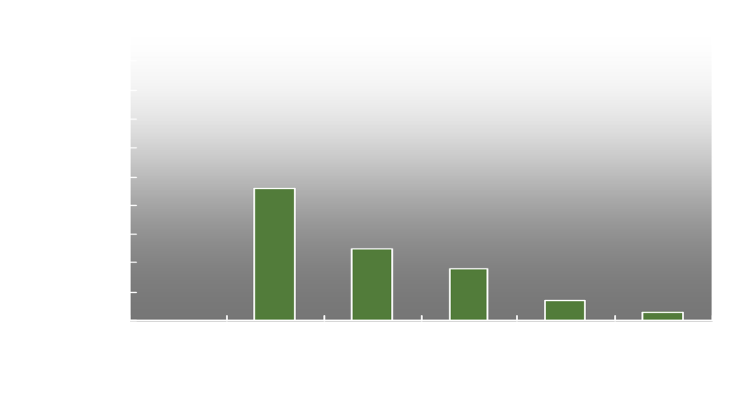
  2、Pareto图
  J.M.Juran的Pareto原理表明多数缺陷来源于少数代码
  佐证： 60%的缺陷集中在4%的OS/360代码中（F.Brook）

Slide 10
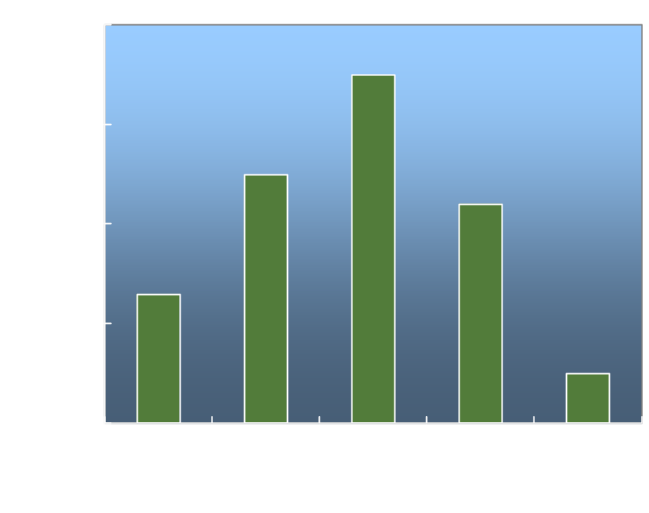
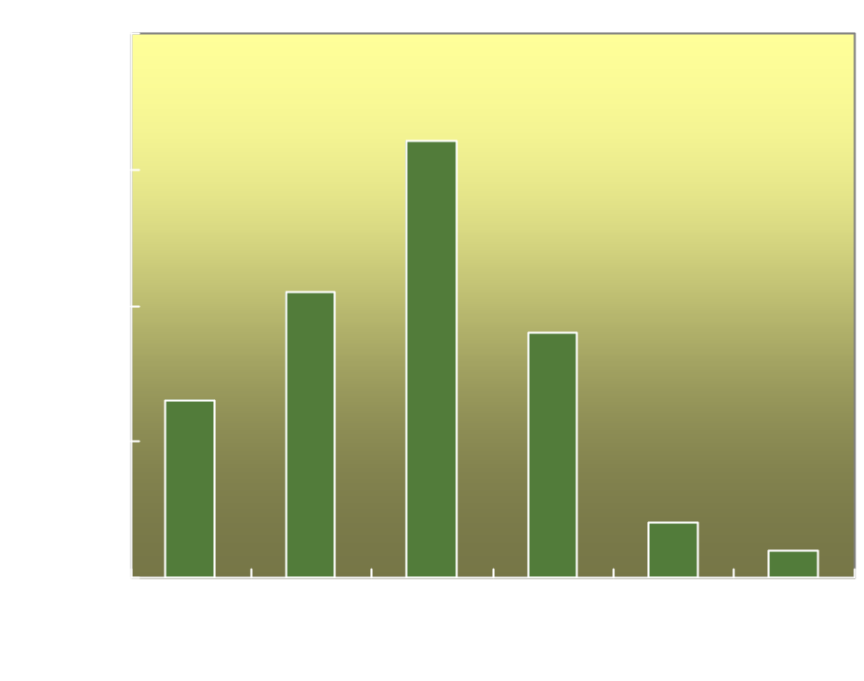
  3、直方图
  按缺陷的严重等级或过程阶段显示缺陷率

Slide 11
四、软件质量度量的目的
  目标是确定软件产品的用户满意度：
  建立明确的系统质量需求
  通过度量控制开发活动，实现质量目标
  预测、评估产品的质量等级
  检测系统潜在的异常
  在软件修改时监视质量的变化
  在产品升级、演进时，判断变更产品的难易程度

Slide 12
§4.2 软件质量度量体系
4.2.1 软件质量剖面
  软件质量度量需考虑
  客观可度量成分
  主观可评估成分
  不可评估成分
  关注的重点是可量化的度量因素
质量剖面
抽象特征
（不可量化）
质量因素
（客观可度量）
品质指数
（主观评估）
质量度量
（可量化）
质量属性
（存在与否）
质量等级

Slide 13
4.2.2 软件质量度量总体框架
  用户关心的质量因素包括3类13项
  性能类：软件如何正确运行
    有效性：资源的利用率 可靠性
    完整性：安全性 易使用性
    健壮性：不利条件下能否正常运行？
  设计类：设计的有效性和正确性
    正确性：与需求的一致性 可维护性
    可验证性：是否容易验证性能
  适应性类：软件的适应性
    可扩展性：功能和性能升级
    灵活性：易变更 互操作性：可集成
    可移植性 重用性

Slide 14
  13个用户质量因素可映射为软件质量的29个度量标准，如准确度、异常管理、自主性、分布性、……
  29个度量标准可进一步细化为73项度量细则
质量因素
面向用户的
产品质量特性
度量标准
度量标准
度量标准
面向开发者的
产品质量特性
度量细则
度量细则
度量细则
产品质量特性
的度量
度量细则
度量细则
度量细则
度量细则
度量细则
度量细则
软件质量度量总体框架

Slide 15
  质量因素是面向用户的
  度量标准是面向开发者的，代表软件的特性，是质量因素的属性
  度量细则是面向软件产品的，是度量标准的细化。每项细则可包含若干度量元，每个度量元是各类人员在评审、检查软件质量时必须回答的一系列问题

Slide 16
度量标准、度量细则和度量元的表示方法
  （教材82页）
可靠性
精度
异常管理
简单性
AC.1
AM.1
AM.2
AM.3
AM.4
AM.5
AM.6
AM.7
SI.1
SI.2
SI.3
SI.4
SI.5
SI.6

Slide 17
5.2.3 质量因素、度量标准及度量细则
  见教材85页
性 能 |  |  |  | X
 | 异常管理 AM |  |  | X | X
 | 独立性 AU |  |  |  | X
 | 分布性 DI |  |  |  | X
 | ……
设计 | 完备性 CP |  |  |  |  |  | X
 | 一致性 CS |  |  |  |  |  | X | X
 | ……

Slide 33
  质量等级目标的评审
  目的是建立质量等级的初始目标
质量因素 软件功能 | 有效性 EF | 完整性 IG | 可靠性 RL | 健壮性 SV | 可用性 US | 正确性 CR | 维护性 MA | 可验证性 VE | 扩展性 EX | 灵活性 FX | 互操作性 IP | 移植性 PO | 重用性 RU
人机接口 | G* | E | E |  | E | E | E | E | G | G | G
……
*：已变更的 E：极好 G：好

Slide 34
  成本考虑
  主要考虑3方面的软件质量度量会增加成本：
  规约质量需求并把需求分配到更明细的等级上
  进行质量需求设计并构造进产品
  对产品所获得的质量进行度量和评估
  但增加的成本会带来许多收益，比如产品质量和总体（长远）成本
  分析质量因素的生命期成本和收益时，应考虑软件生命期的不同阶段

Slide 35
质量度量的成本和收益与软件生命期阶段的关系
生命期阶段 质量成本和收益 |  | 需求分析 | 分析和设计 | 编码与测试 | 生产和部署 | 维护和升级
 |  | 证明和确认 | 大规模开发CDR |  | 生产和部署 | （要求时）
潜在的成本 | 规约质量需求 | x | x |  |  | 必要时 重复
 | 分配质量需求 | x | x
 | 设计和实现质量 | (x) | x | x
 | 评估质量等级 | x | x | x
潜在的收益 | 增加对质量的了解和把握 | x | x | x | x | x
 | 更高质量的产品 | x | x | x |  | x
 | 早期问题发现 | x | x | x |  | x
 | 更少的缺陷 | (x) |  | x | x | x
 | 总体投入降低 |  |  | (x) | x | x
X：相关 ( )：与项目有关

Slide 36
质量度量的成本和收益的变化范围
生命期阶段 总费用% 质量因素 | 需求分析 | 分析和设计 | 编码与测试 | 生产和部署
 | 证明和确认 | 大规模开发CDR |  | 生产和部署
 | 5% | 15% | 25% | 55%
效率 | 0+ ~ +1 | +0.5 ~ +2 | +0.5 ~ +2 | 0+ ~ +1
完整性 | 0+ ~ +1 | +0.5 ~ +2 | 0+ ~ +1.5 | 0- ~ -1
可靠性 | 0+ ~ +1 | +0.5 ~ +2 | -1 ~ +1.5 | -0.5 ~ -2
健壮性 | 0+ ~ +1 | +0.5 ~ +2 | -1 ~ +1.5 | -0.5 ~ -2
可用性 | 0+ ~ +1 | +0.5 ~ +1 | +0.5 ~ +2 | 0- ~ -1
正确性 | 0+ ~ +1 | +0.5 ~ +2 | 0- ~ -1.5 | -1 ~ -3
可维护性 | 0+ ~ +1 | +0.5 ~ +2 | 0- ~ -1 | 0- ~ -1
可验证性 | 0+ ~ +1 | +0.5 ~ +2 | 0- ~ -1 | 0- ~ -1
扩充性 | 0+ ~ +1 | +0.5 ~ +2 | +0.5 ~ -1 | 0- ~ -2
灵活性 | 0+ ~ +1 | +0.5 ~ +2 | +0.5 ~ -1 | 0- ~ -2
互操作性 | 0+ ~ +1 | +0.5 ~ +2 | +0.5 ~ +2 | 0- ~ -2
可移植性 | 0+ ~ +1 | +0.5 ~ +2 | +0.5 ~ -1 | 0- ~ -1
可重用性 | 0+ ~ +1 | +0.5 ~ +2 | +0.5 ~ -1 | 0- ~ -1
合计 | 0+ ~ +13 | +6 ~ +25 | +1.5 ~ +3 | -2 ~ -8
+：附加成本 -：节省成本

Slide 37
5.5.3 选择和确定度量标准
  选择度量标准
  确认要度量和评估的质量等级目标中每一质量因素的所有度量的标准
  分配加权公式
  加权公式表示质量因素与所属质量标准间的关系，度量标准的权值表示对度量因素目标的贡献
  开始时先分配初始加权公式，然后再根据具体情况分析进行评估并修正，突出重要需求
  考虑相互关系
  考虑质量因素间正或负的相互关系，对加权公式进行修订

Slide 38
4.5.4 选择和确定度量细则
  每一度量细则都对应一系列具体的度量元，确定度量元需要系统分析师和质量管理者共同努力
  确认度量细则
  确认每一度量标准的度量细则
  产生度量元
  对每一度量细则提出并确认具体的度量元条目，形成度量工作表

Slide 39
§4.6 软件质量度量评分过程（举例）
软件质量度量过程
  确定与度量元相关的具体可度量问题
  对问题的答案进行量化并用平均值记录度量元的得分
  将各度量元得分平均得到度量细则得分
  求各度量细则得分的平均值的度量标准得分
  根据度量标准得分和加权公式得到质量因素得分

Slide 40
软件需求分析阶段的完备性
  完备性度量标准只有一个度量细则CP.1，度量元有8个：
CP.1(1) | 所有输入、处理和输出定义都清晰和准确吗？
CP.1(2) | a. 已经确认多少数据引用？
 | b. 已经确认的数据引用中有多少形成了完整的文档？
 | c. 计算a/b
CP.1(3) | a. 定义了多少数据项？
…… | ……
Y | N

Slide 41

§4.7 软件质量度量评审
5.7.1 软件质量度量得分评审
  评审度量细则和度量元得分
  如果得分一直低，可能的原因是：
    如果所有部件的得分都低，可能是设计和实现技术存在问题，应强化开发标准；也可能是系统或开发工具的局限，可选择其他系统或标准
    如果部分部件得分低，应通过进一步评审进一步确认产生原因
  如果得分一直高，可能原因是：
    若所有得分都稳定为1.0，可能就是如此
    如果是变化的但总比其他得分高许多，应进一步观察，并且计算质量因素得分时不予考虑
    如果只是对某些部件是高的，可能和谐部件的质量较高

Slide 42

  评审度量标准得分
  主要是评估质量标准加权公式
  每个质量因素的加权公式的权值之和应为1
  评审质量因素得分
  目的是确定是否满足规定的质量因素目标
  如果质量因素得分低得难于接受，可能原因是：
    质量因素目标不切实际
    产品质量低劣
    打分偏低
  得分等级评定

Slide 43
4.7.2 软件质量评估报告
  软件质量评估报告描述软件质量数据的收集和分析，包括对原始材料的选择、确认的标准、数据的数据方法和过程、质量分析标准、过程和结论，等等

Slide 44
小结
软件质量度量是实施软件工程方法的核心
软件质量度量体系包括质量因素（13项）、度量标准（29项）和度量细则（73项），对某一产品或过程的度量应作合理的取舍，尽可能选择可定量的度量
评估指标的选择应注意：
  针对性：只针对系统的主要功能和可靠性
  可溯性：尽量采用数学计算和经验统计收集数据
  简明性：度量结论应简明准确
  完整性：所选择的度量指标应覆盖所设计的范围
  客观性：度量结果反映事物本质，而不因人而异

